Slide 1
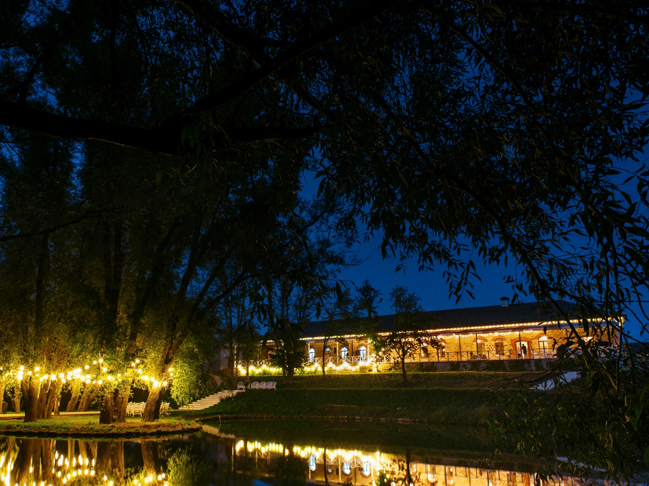

Любить, мечтать, вдохновляться
Практический опыт монетизации культурного наследия

Slide 2
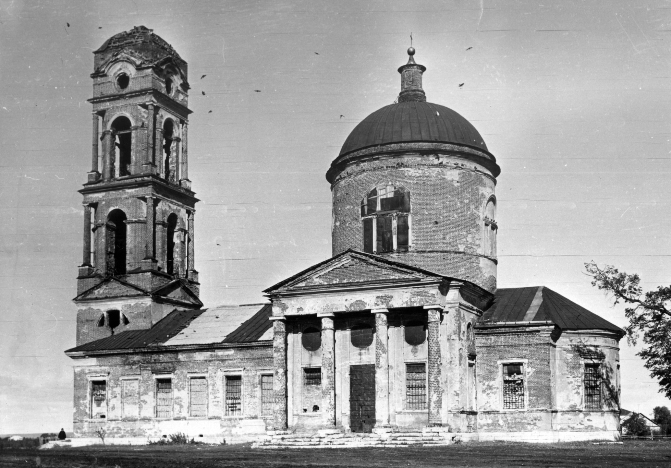
1980

Slide 3
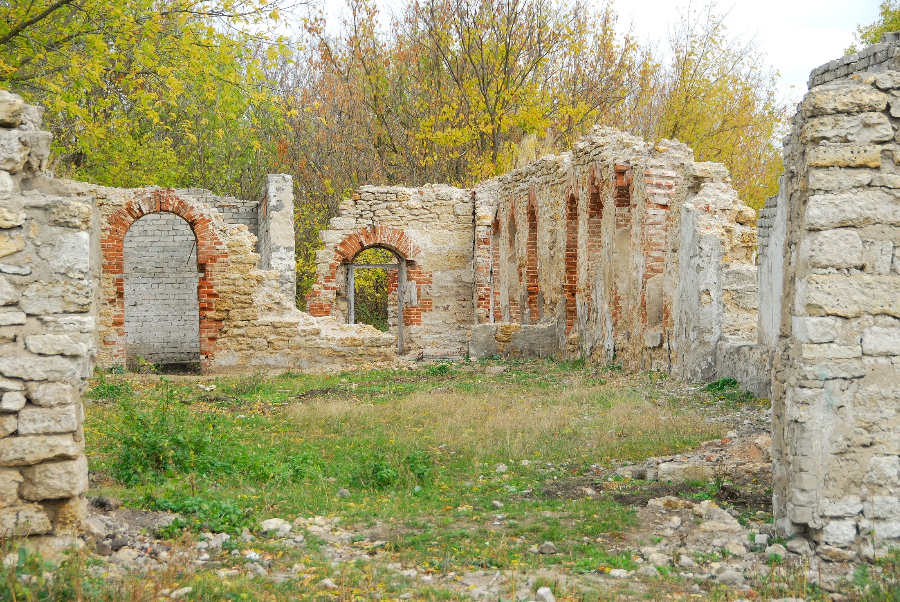
2009
1980

Slide 4
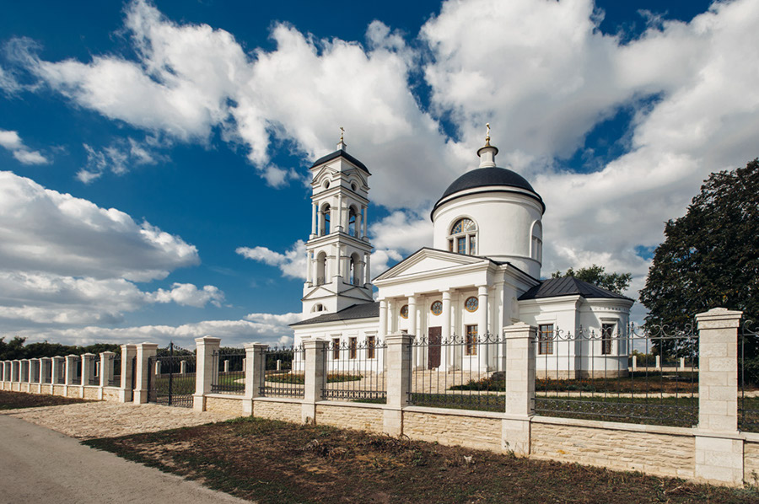

Slide 5
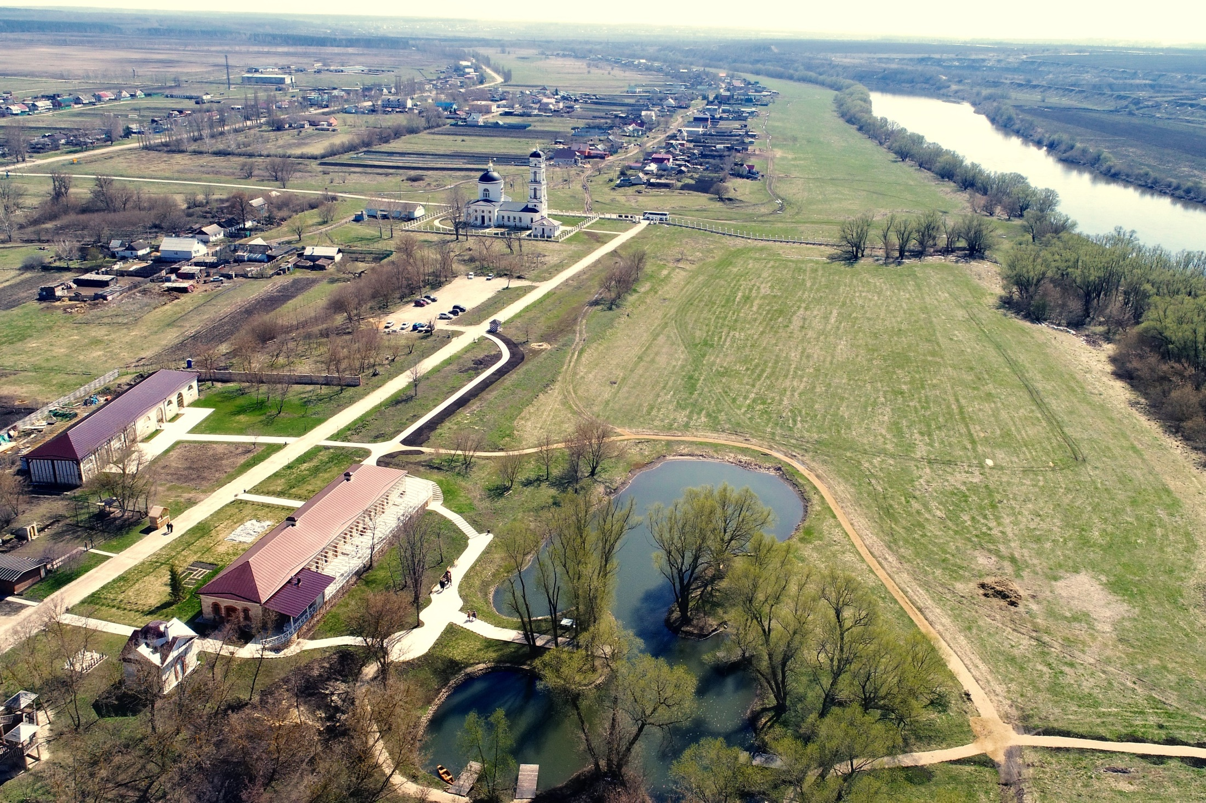

Slide 6
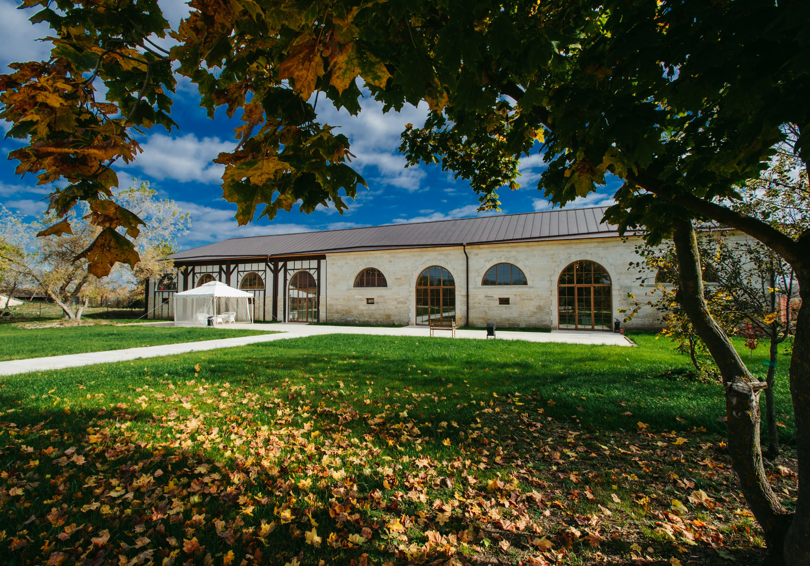

Slide 7
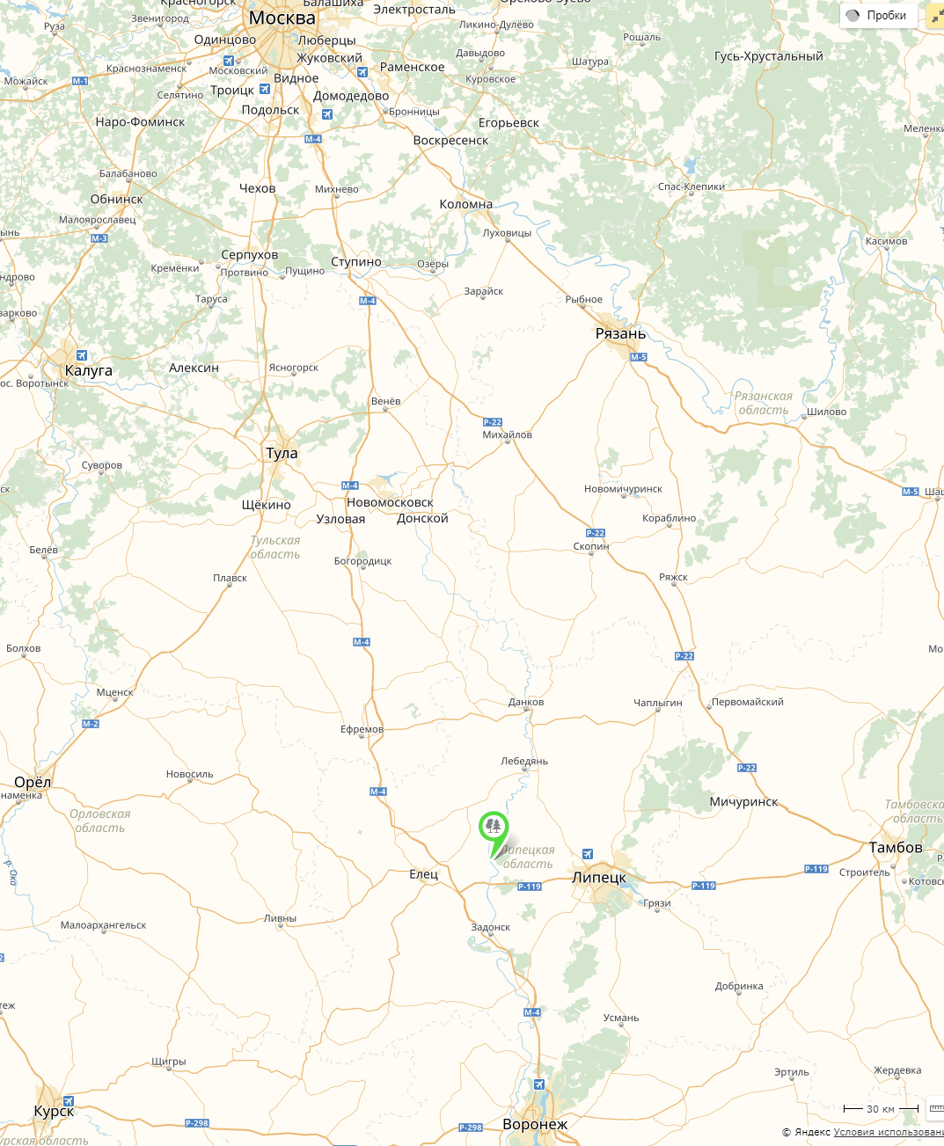
390 км к югу от Москвы в 4 часах езды от МКАД по трассе М4 Москва - Сочи на слиянии рек Дон и Быстрая Сосна
29 км от трассы М4
площадь 30 гектар
Расстояние от Воронежа 120 км (аэропорта Воронежа 90 км) и 60 км от Липецка и липецкого аэропорта
В 40 км от усадьбы центр Православия Задонск, старинные купеческие Елец и Лебедянь
Усадьба граничит с заповедником Галичья Гора

Slide 8
Усадьба Скорняково-Архангельское сегодня
Многофункциональный туристический, культурный, образовательный, духовный центр
Полностью себя окупает и дает средства на реставрацию других исторических памятников
60 тыс туристов в год со средним чеком 2 тыс.руб.
Каждый год: 5 фестивалей; около 30 концертов, театрализованных постановок и творческих вечеров в год; программа каждые выходные
Топ-30 загородных отелей России (National Geographic Traveller 2018)
Топ-100 маршрутов по России (РБК-стиль 2019)
Топ-10 исторических усадеб, приспособленных к современному использованию (Forbes 2018)
Лучшая свадебная площадка Черноземья

Slide 9
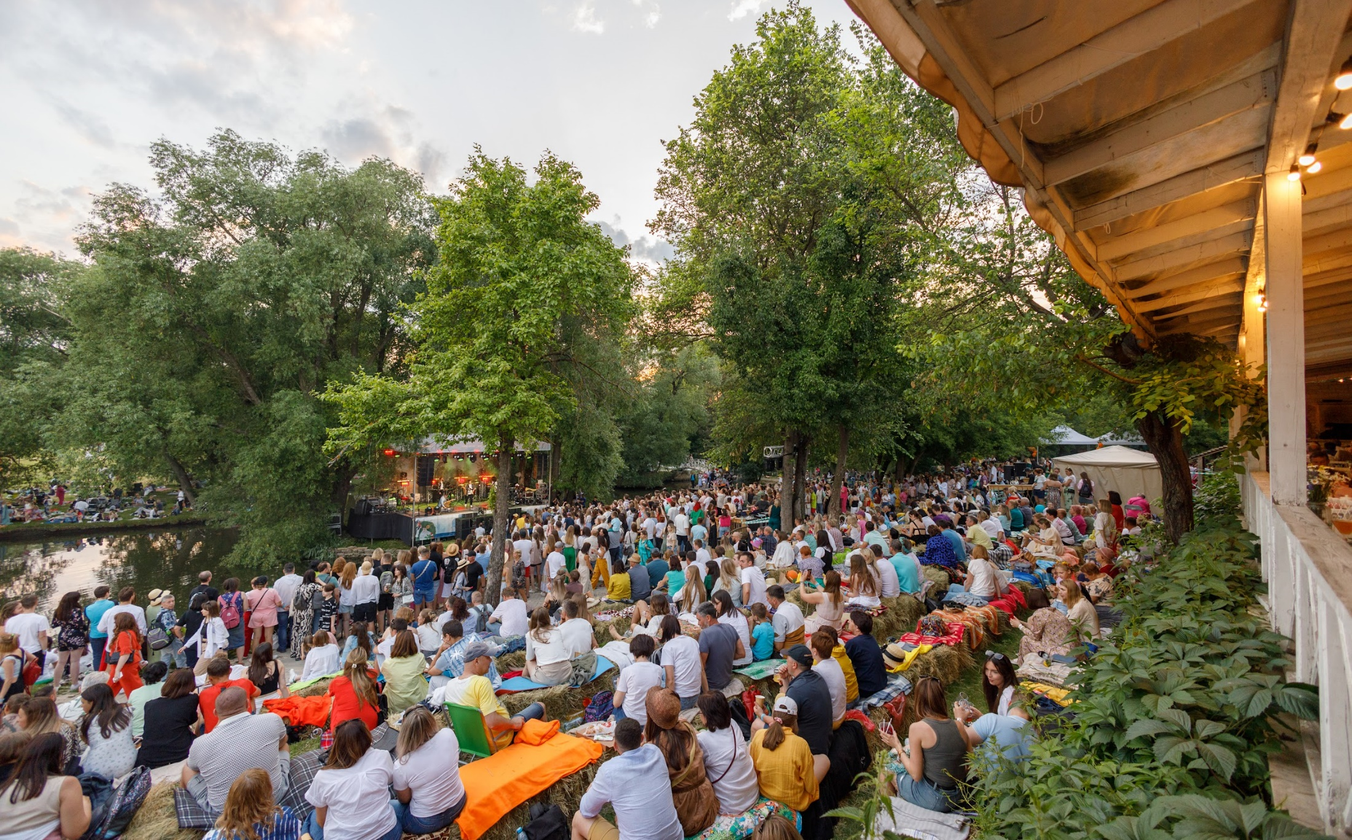
Культурный центр: фестивали, творческие вечера, спектакли, концерты

Slide 10
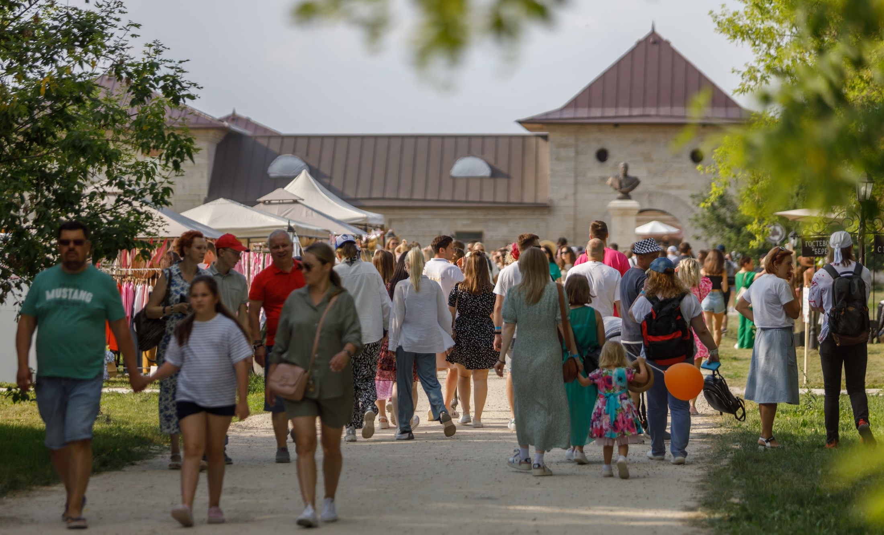
Туристический центр: экскурсии, гостиница, рестораны, парк, сувениры

Slide 11
Продукт - Больше чем туризм: отдых, развлечения, праздники, встречи, здоровье, образование
ОКН
Семейные торжества:
Мероприятия:
Свадьбы
Дни рождения
Семейные и православные праздники
Фестивали
Концерты
Творческие вечера
Театральные постановки
MICE (корпоративный сегмент):
Образовательные программы
Выездные совещания
Семинары для сотрудников и клиентов
Корпоративные мероприятия
Выставки
Экскурсии
Выездные уроки для школьников
Выездной детский сад
Семинары
Мастер-классы
Тематические программы
Отдых на природе:
Релакс
Оздоровительные программы
Познавательный туризм
Активный туризм

Slide 12
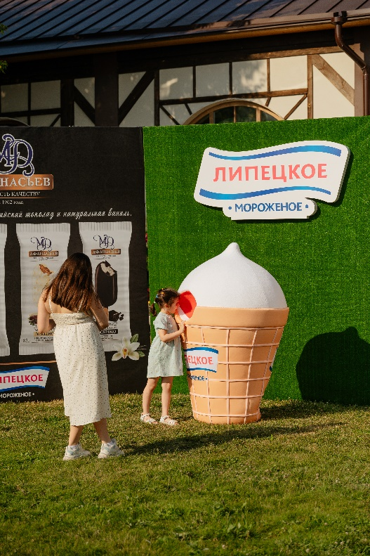
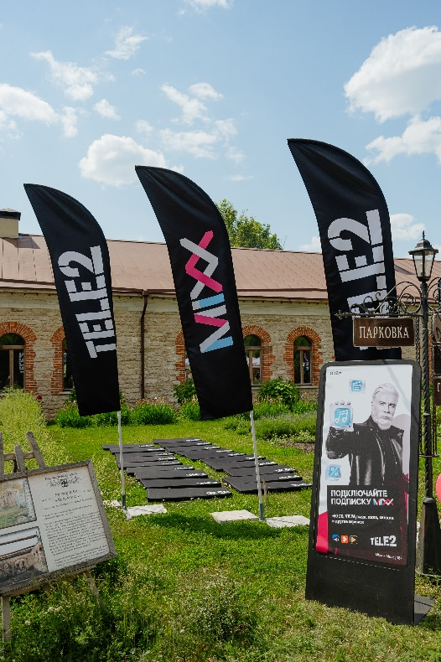
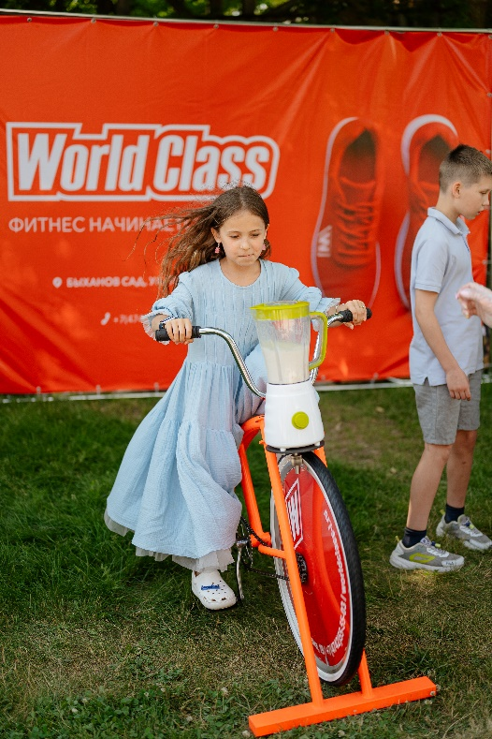
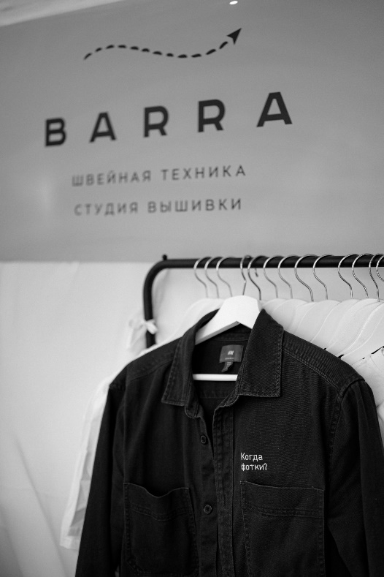
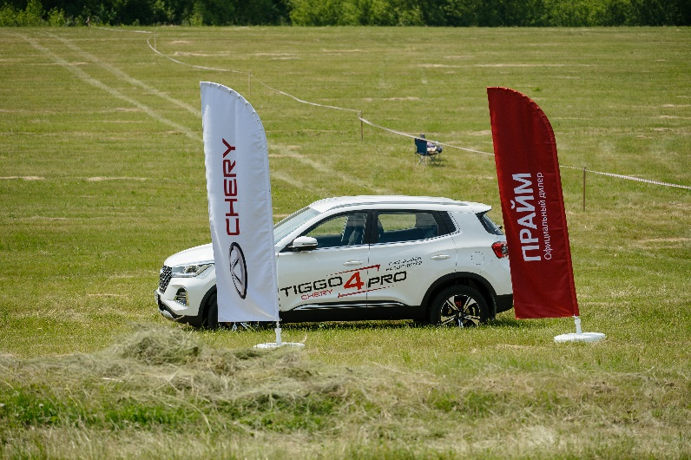
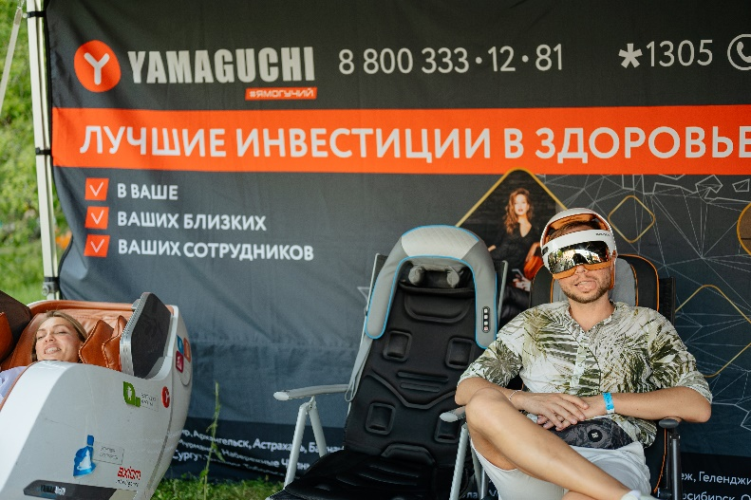
В исторических стенах любой продукт обретает дополнительную ценность

Slide 13
Исторический памятник в экономическом контексте – мощное конкурентное преимущество, дающее потребителю идею, эмоцию и бренд, способное увеличивать цену «голого» продукта до 20%
Итого маржинальность выше (до 2 раз)
Но и себестоимость выше (также до 2 раз):
  Расходы на строительство
  Высокие налоги (на имущество и на землю)
  Содержание зданий и территории
Поскольку высокие затраты нужно нести сразу и сегодня, а на повышенный доход рассчитывать только через несколько лет, то сегодня инвесторы предпочитают не связываться с историческими памятниками

Slide 14
Архимед: «Дайте мне точку опоры и я переверну Землю»
Алексей Шкрапкин: «Дайте мне льготный кредит и я восстановлю все культурное наследие в России»
Нужно изменить ошибочное представление чиновников, что туризм в России должен развиваться за счет моря и гор.
Если думать о будущем, то при прочих равных европейцы не поедут кататься на лыжах в Сочи, а китайцы купаться на Черное море. А при условии открытых границ и внутренний массовый турист предпочтет горы Андорры и пляжи Турции или Египта.
Известная всему миру страна Толстого и Тургенева, Чайковского и Рахманинова, Сурикова и Малевича обязана монетизировать свое культурное наследие
Выдавать льготные кредиты на реставрацию и приспособление ОКН по ставке 3-5%
Вводить льготное налогообложение для ОКН в малых городах и сельской местности
Подводить инфраструктуру за счет региональных властей

Slide 15
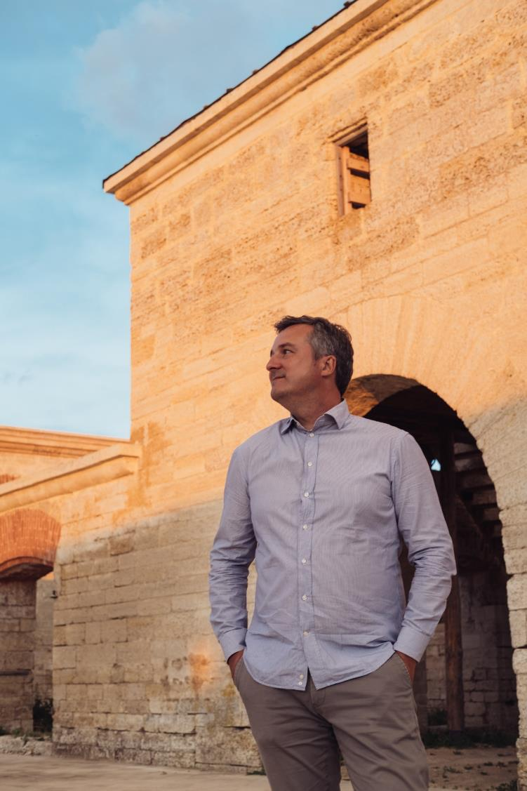
Спасибо за внимание!
Искренне Ваш,
Алексей Шкрапкин

